Slide 1
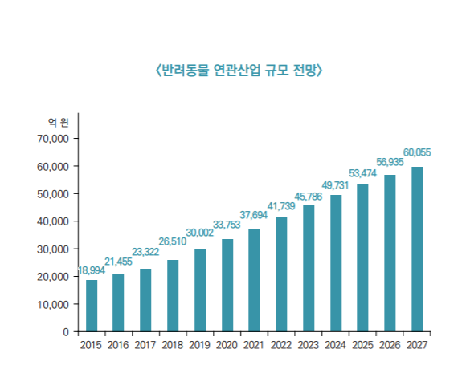
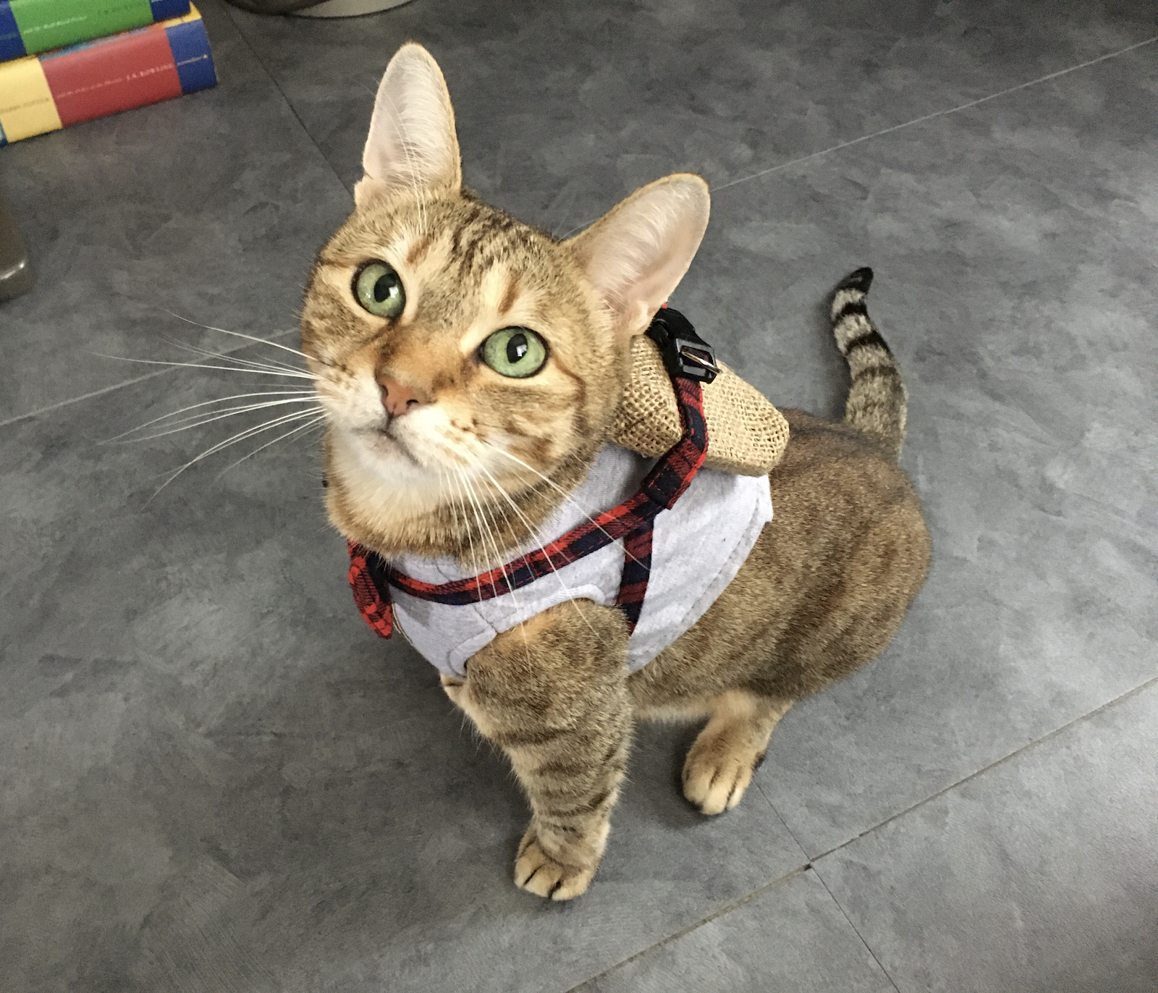
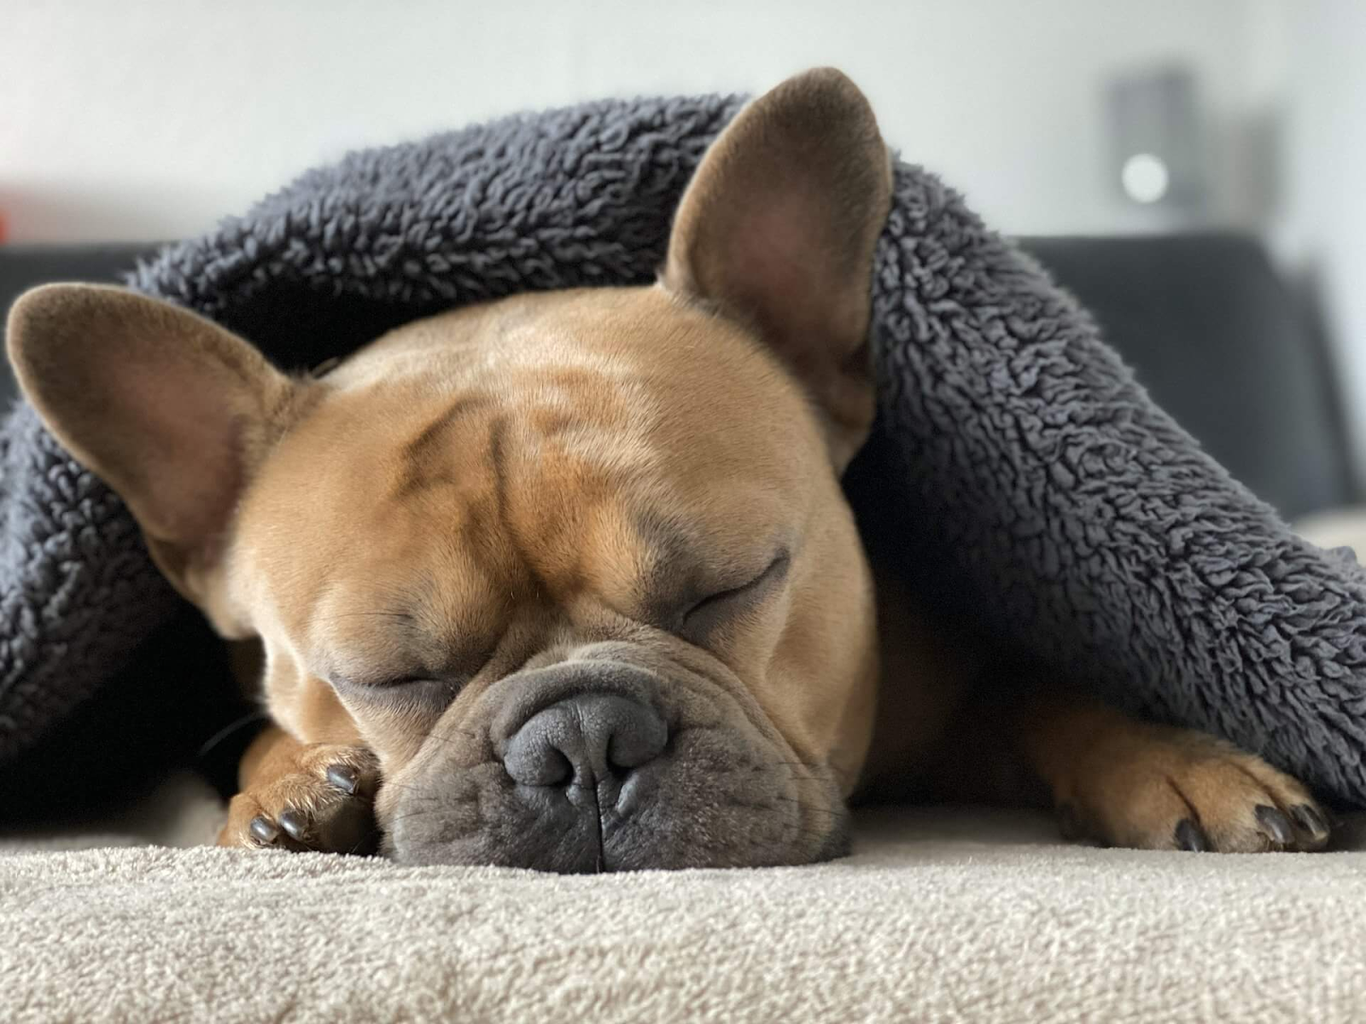
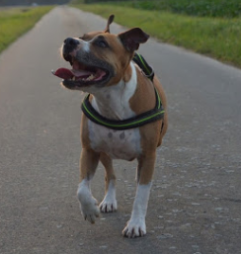
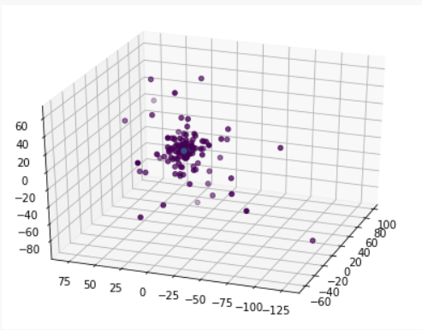
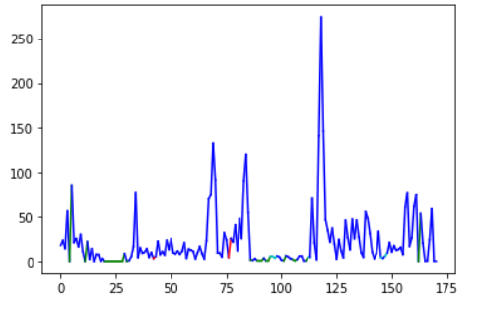
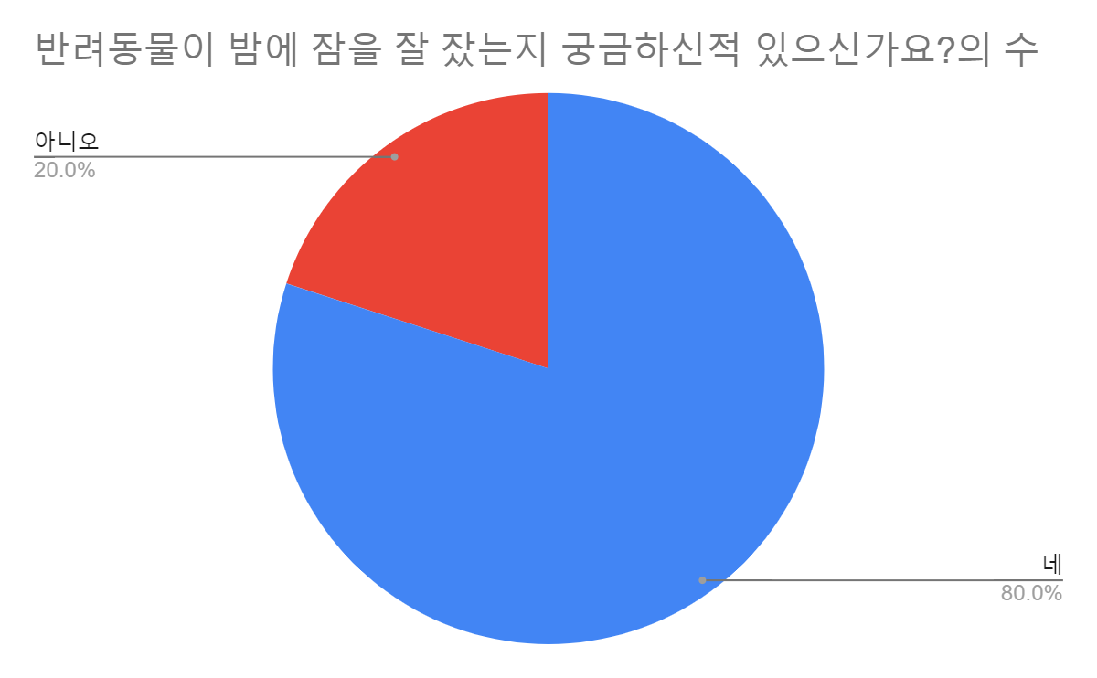
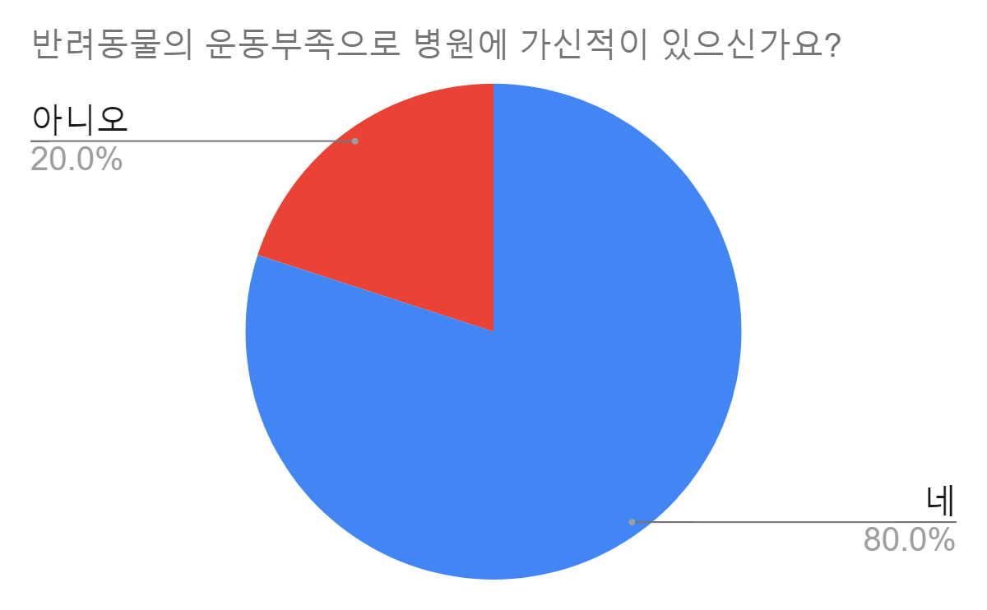
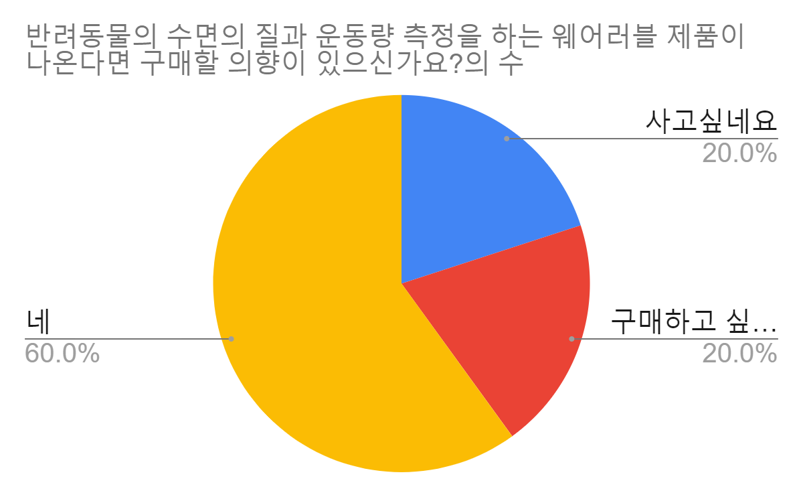
현명한집사 : 워치독
웨어러블 센서를 통한 반려동물 건강관리 제품
팀원 : 류인석, 강우석, 이호종
필요성
제품 설명
시장 성장 그래프
반려동물 시연 사진
그래프
반려동물의 생활에 있어서 가장 큰 요소
제품에 대한 상세 설명 예정. (서버쪽과 데이터 관리)
고객 니즈 설문조사(진행중)
기대효과 및 결과
병원 진료비를 생각했을때 훨씬 저렴한 비용으로 알아 볼 수있도록 한다는 내용 추가 예정
추후 개발 논의 사항
이후 개발 할 부분에 대한 내용 추가 예정.

